Slide 1
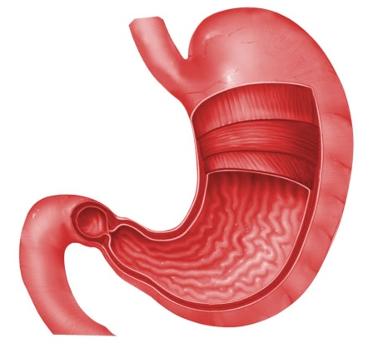
BỘ GIÁO DỤC – ĐÀO TẠO
TRƯỜNG ĐẠI HỌC DUY TÂN - KHOA DƯỢC
BỆNH LÝ HỌC
LOÉT DẠ DÀY – TÁ TRÀNG
Giảng viên hướng dẫn : NGUYỄN PHÚC HỌC
Lớp : PTH 350A
Nhóm : 4
Sinh viên thực hiện : LÊ THỊ KIM YẾN
NGUYỄN THỊ LAN CHINH
PHAN THỊ HUỲNH VÂN
ĐẶNG THỊ THÚY HẰNG
TRẦN THỊ KIM VƯƠNG
BÙI THỊ TRÂM ANH

Slide 2
BỘ GIÁO DỤC – ĐÀO TẠO
TRƯỜNG ĐẠI HỌC DUY TÂN - KHOA DƯỢC
NỘI DUNG TRÌNH BÀY
I. Bệnh loét dạ dày - tá tràng
1. Khái niệm
2. Nguyên nhân
3. Lâm sàng
4. Cận lâm sàng
II. Biến chứng
III. Điều trị
1. Mục đích điều trị
2. Chế độ ăn uống và sinh hoạt
3. Các loại thuốc điều trị loét dạ dày – tá tràng
IV. Tiên lượng
V. Các bài thuốc đông y

Slide 3
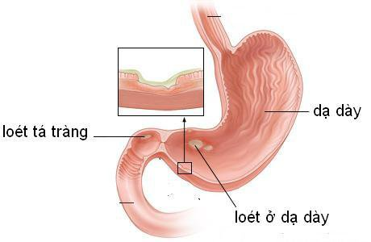
BỘ GIÁO DỤC – ĐÀO TẠO
TRƯỜNG ĐẠI HỌC DUY TÂN - KHOA DƯỢC
1. Khái Niệm Loét Dạ Dày – Tá Tràng
- Là bệnh gây tổn thương viêm
trên niêm mạc dạ dày, tá tràng.
- Bệnh có thể được chia thành 2 loại:
+ Viêm dạ dày – tá tràng cấp tính.
+ Viêm dạ dày – tá tràng mạn tính.

Slide 4
BỘ GIÁO DỤC – ĐÀO TẠO
TRƯỜNG ĐẠI HỌC DUY TÂN - KHOA DƯỢC
2. Những Nguyên Nhân Gây Bệnh
Dùng thuốc kháng viêm không chứa Steroid (NSAIDs)
Nhiễm trùng Helicobacter pylori
Nghiện thuốc lá
Stress và Tuổi già
Lạm dụng Bia, Rượu có chứa Acohol

Slide 5
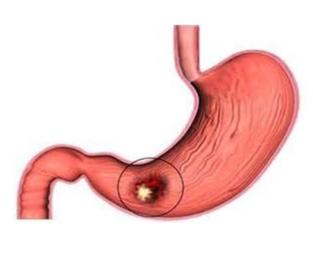
BỘ GIÁO DỤC – ĐÀO TẠO
TRƯỜNG ĐẠI HỌC DUY TÂN - KHOA DƯỢC
Cơ Chế Gây Bệnh
Do sự mất cân bằng giữa Yếu tố bảo vệ và Yếu tố tấn công
Viêm loét dạ dày
Yếu tố tấn công:
Acid HCI + Pepsin + Vi khuẩn HP + Thuốc chống viêm không Steroid
Yếu tố bảo vệ:
Chất nhầy + HCO₃ + Hàng rào niêm mạc

Slide 6
BỘ GIÁO DỤC – ĐÀO TẠO
TRƯỜNG ĐẠI HỌC DUY TÂN - KHOA DƯỢC
3. Lâm Sàng
3.1 Bệnh sử:
- Các triệu chứng nhận biết:
+ Đau thượng vị góc phần tư trên trái, rát nóng, có thể lan sau lưng
+ Thường xảy ra 1-5 giờ sau bữa ăn
Ăn chút thức ăn
Bệnh thuyên giảm khi:
Sau khi nôn mửa
Dùng chất kháng acid

Slide 7
BỘ GIÁO DỤC – ĐÀO TẠO
TRƯỜNG ĐẠI HỌC DUY TÂN - KHOA DƯỢC
3. Lâm Sàng
Chảy máu, thiếu máu
Ăn mau no, giảm cân ko rõ nguyên nhân
Phát hiện những dấu hiệu
Nhanh chóng đưa đến bệnh viện
Tiền sử gia đình có ung thư tiêu hóa
Khó nuốt, nuốt đau

Slide 8
BỘ GIÁO DỤC – ĐÀO TẠO
TRƯỜNG ĐẠI HỌC DUY TÂN - KHOA DƯỢC
3. Lâm Sàng
- NSAID có thể gây viêm dạ dày hay loét tiêu hoá "im lặng".
- Xuất hiện đột ngột triệu chứng của thủng loét.
- Xuất huyết tiêu hoá có thể xuất hiện trên bệnh nhân viêm dạ dày, thường ở những bệnh nhân cao tuổi.
- Có thể biểu hiện các triệu chứng phù hợp với tình trạng thiếu máu (mệt mỏi, khó thở).

Slide 9
BỘ GIÁO DỤC – ĐÀO TẠO
TRƯỜNG ĐẠI HỌC DUY TÂN - KHOA DƯỢC
3. Lâm Sàng
3.2 Khám thực thể:
-
Đau vùng thượng vị
Âm ruột bình thường
Xuất hiện tiếng óc ách lúc đói khi tắc nghẽn đầu ra của dạ dày
Khám thực thể
Thực hiện thăm khám kiểm tra trực tràng và thử nghiệm máu ẩn.
Các dấu hiệu của viêm phúc mạc có thể hiện diện khi thủng loét

Slide 10
BỘ GIÁO DỤC – ĐÀO TẠO
TRƯỜNG ĐẠI HỌC DUY TÂN - KHOA DƯỢC
3. Lâm Sàng
3.3 Chẩn đoán cơ bản
+ Đau có chu kỳ, đau nhiều về đêm, kiểu bỏng..
+ Lưu ý khi dùng các thuốc gây loét như aspirin, nonsteroid.
+ Không chỉ định uống baryte để chụp dạ dày trong đau cấp.
+ Soi dạ dày giúp ích chẩn đoán
+ Điều trị, và kiểm tra kết quả sau 6-8 tuần.
+ Do loét HTT 90% nhiễm HP (helicobacter) & loét DD 70% nhiễm HP nên điều trị KS là cần thiết
+ Có thể chẩn đoán nhanh nhiễm HP qua hơi thở

Slide 11
BỘ GIÁO DỤC – ĐÀO TẠO
TRƯỜNG ĐẠI HỌC DUY TÂN - KHOA DƯỢC
4. Cận Lâm Sàng
Xét Nghiệm
- Chỉ định các xét nghiệm cấp cứu tùy thuộc bệnh cảnh.
+ Công thức máu. + Ion đồ, BUN, creatinine + Nhóm máu và phản ứng chéo .
+ aPTT, PT, và INR. + Amylase, lipase, và transaminase.

Slide 12
BỘ GIÁO DỤC – ĐÀO TẠO
TRƯỜNG ĐẠI HỌC DUY TÂN - KHOA DƯỢC
4. Cận Lâm Sàng
- Xét nghiệm không xâm lấn.
+ Công thức máu. + Ion đồ, BUN, creatinine + Nhóm máu và phản ứng chéo .
+ aPTT, PT, và INR. + Amylase, lipase, và transaminase.
- Xét nghiệm kháng thể trong huyết thanh, máu, hoặc nước tiểu
- Khuyến cáo kiểm tra nội soi và xét nghiệm H pylori

Slide 13
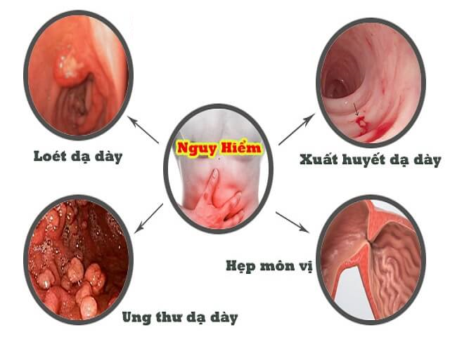
BỘ GIÁO DỤC – ĐÀO TẠO
TRƯỜNG ĐẠI HỌC DUY TÂN - KHOA DƯỢC
Biến Chứng

Slide 14
BỘ GIÁO DỤC – ĐÀO TẠO
TRƯỜNG ĐẠI HỌC DUY TÂN - KHOA DƯỢC
Điều Trị
1. Mục đích điều trị
Giảm yếu tố gây loét dựa trên bệnh căn của từng bệnh nhân
Tăng cường yếu tố bảo vệ và tái tạo niêm mạc
Mục Đích Điều Trị
Diệt trừ H.pylory bằng kháng sinh và thuốc diệt khuân

Slide 15
BỘ GIÁO DỤC – ĐÀO TẠO
TRƯỜNG ĐẠI HỌC DUY TÂN - KHOA DƯỢC
Điều Trị
2. Chế độ ăn uống và sinh hoạt
- Có chế độ ăn uống sinh hoạt khoa học, tránh căng thẳng.
- Dùng thức ăn mềm như sữa, gạo nếp, cơm…
- Dùng nhiều chất béo từ cá như mỡ cá, thức ăn giàu kẽm như hàu, sò….
- Tránh dùng các chất kích thích dạ dày, thức ăn lên men, có vị chua….

Slide 16
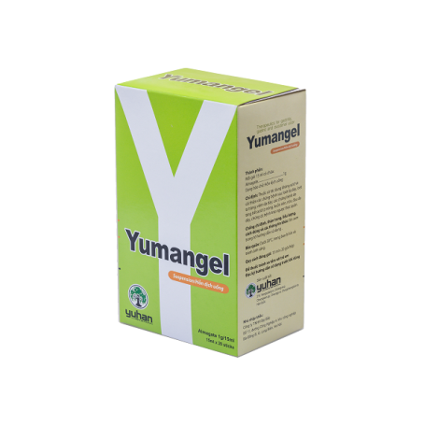
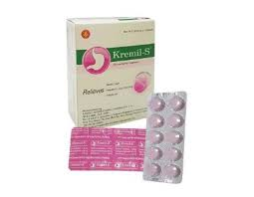
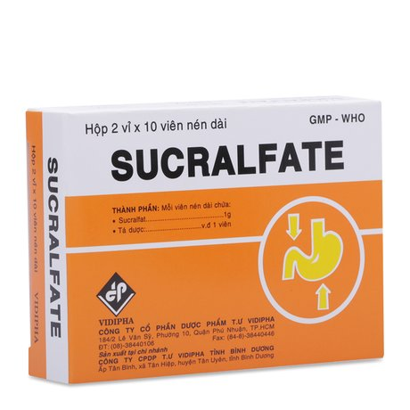
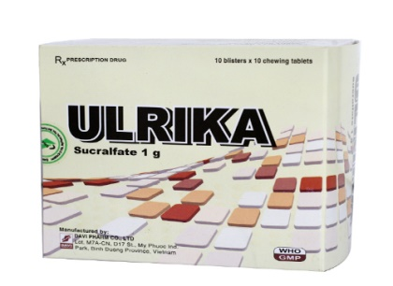
BỘ GIÁO DỤC – ĐÀO TẠO
TRƯỜNG ĐẠI HỌC DUY TÂN - KHOA DƯỢC
Điều Trị
3. Các loại thuốc điều trị loét dạ dày – tá tràng
- Sử dụng thuốc bọc trong giai đoạn đau cấp:
+ Kremil-S: dành cho 18 tuổi trở lên 1-2 viên/ngày.
+ Sucralfate 1g: 1 viên x 2 lần/ ngày.
+ yumangel : 1 gói x 4 lần/ ngày. Trẻ từ 6–12 tuổi dùng nửa liều dành cho người lớn.
Giá: 2.000 vnđ/1 Viên
Giá: 1.500 vnđ/1 Viên
Giá: 1.000 vnđ/1 Viên
Giá: 5.000 vnđ/1 Gói

Slide 17
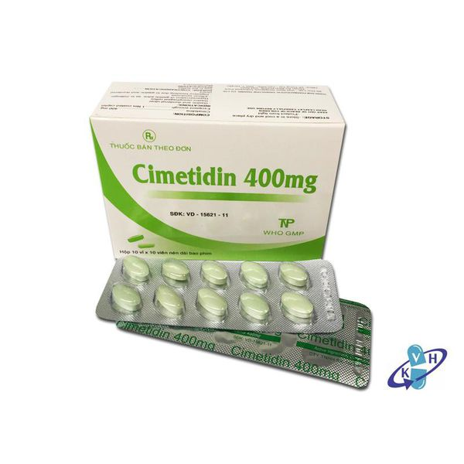
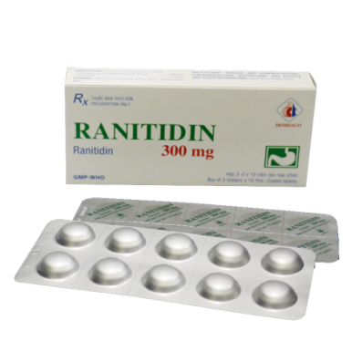
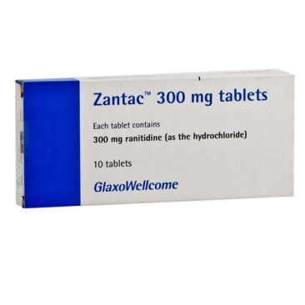
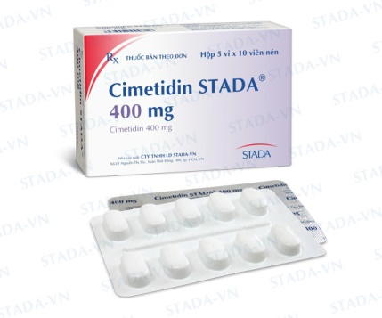
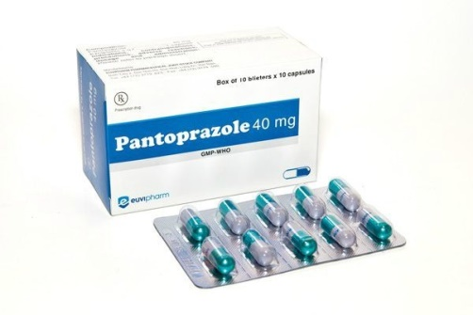
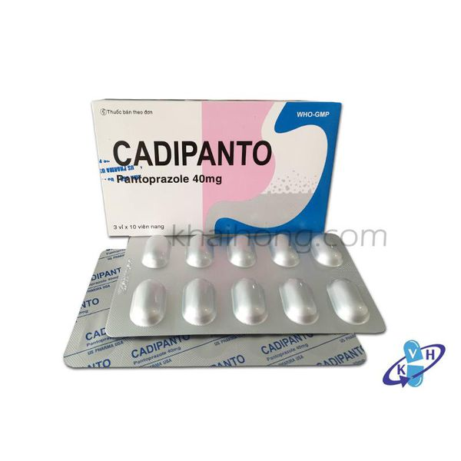
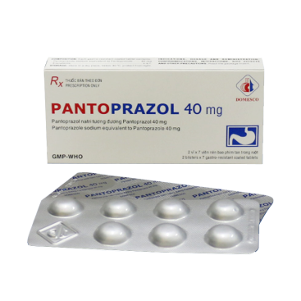
BỘ GIÁO DỤC – ĐÀO TẠO
TRƯỜNG ĐẠI HỌC DUY TÂN - KHOA DƯỢC
Điều Trị
- Các thuốc kháng H2 ( hiệu quả sau 4 tuần)
+ Ranitidine 300mg : uống 1 viên vào buổi tối.
+ Cimetidin 400mg: 1 viên x 2 lần/ ngày.
+ Pantoprazole 40mg : uống 1 viên vào buổi tối.
Giá: 2.000 vnđ/1 Viên
Giá: 6.000 vnđ/1 Viên
Giá: 3.000 vnđ/1 Viên
Giá: 1.000 vnđ/1 Viên
Giá: 4.000 vnđ/1 Viên
Giá: 1.500 vnđ/1 Viên
Giá: 3.500 vnđ/1 Viên

Slide 18
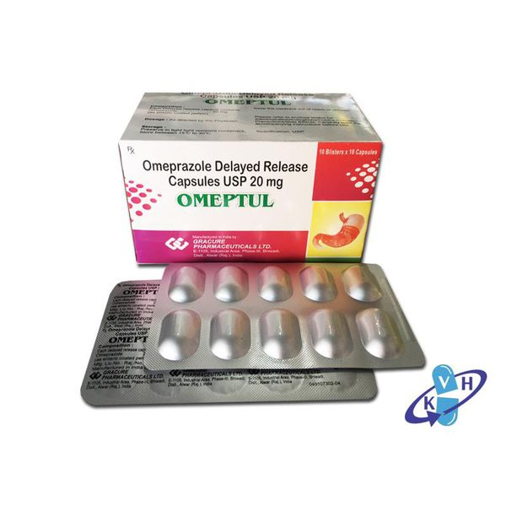
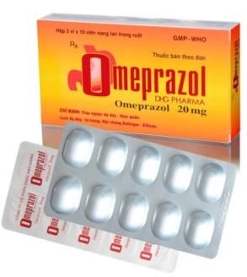
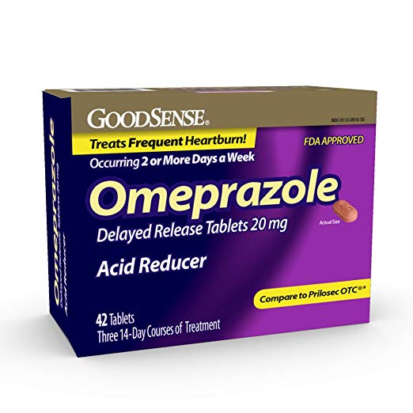
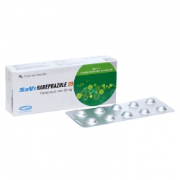
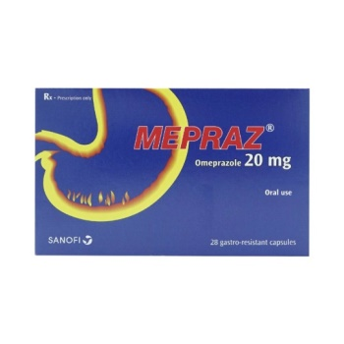
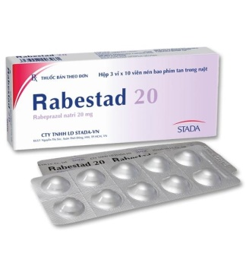
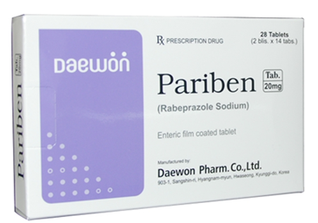
BỘ GIÁO DỤC – ĐÀO TẠO
TRƯỜNG ĐẠI HỌC DUY TÂN - KHOA DƯỢC
Điều Trị
- Thuốc kháng tiết - ức chế bơm proton
+ Omeprazole 20mg: 1 viên/ ngày x 2 tuần.
+ Rabeprazole 20mg: 1 viên/ ngày.
+ Mepraz 20mg: uống 1 viên vào buổi tối.
Giá: 2.000 vnđ/1 Viên
Giá: 9.000 vnđ/1 Viên
Giá: 1.000 vnđ/1 Viên
Giá: 3.000 vnđ/1 Viên
Giá: 4.000 vnđ/1 Viên
Giá: 10.000 vnđ/1 Viên
Giá: 2.000 vnđ/1 Viên

Slide 19
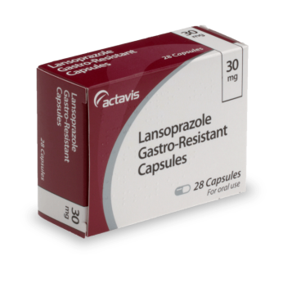
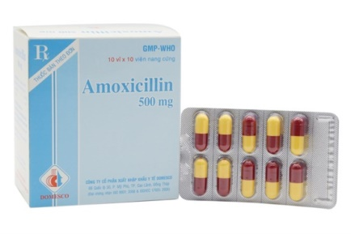
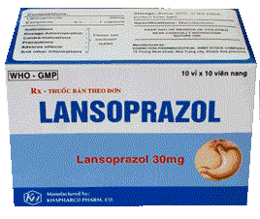
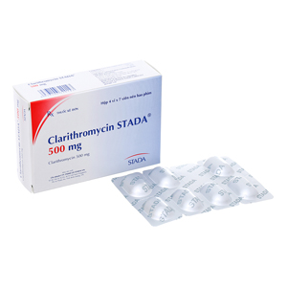
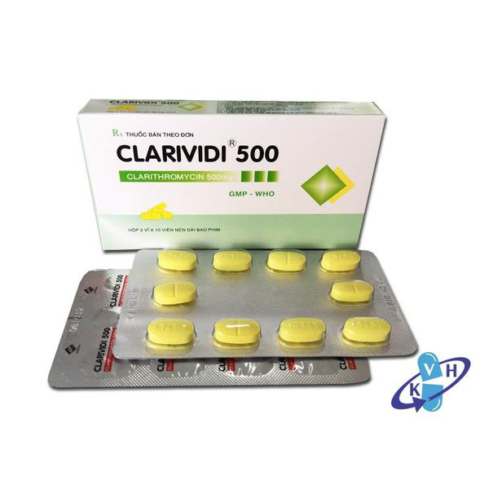
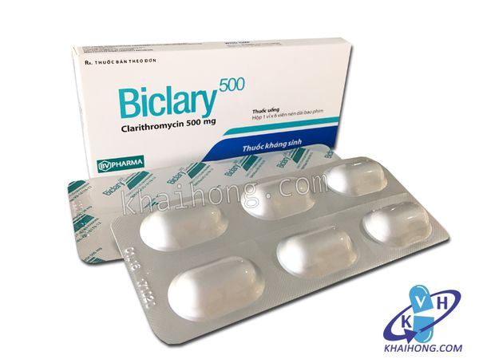
BỘ GIÁO DỤC – ĐÀO TẠO
TRƯỜNG ĐẠI HỌC DUY TÂN - KHOA DƯỢC
Điều Trị
- Loét có HP (+)
+ PPI 2 lần/ngày, trước ăn 30 phút.
+ Amoxicillin 1000mg x 2 lần/ngày, sau ăn.
+ Clarithromycin 500mg x 2 lần/ngày, sau ăn.
Dùng trong 10-14 ngày
Giá: 2.000 vnđ/1 Viên
Giá: 3.000 vnđ/1 Viên
Giá: 1.500 vnđ/1 Viên
Giá: 2.000 vnđ/1 Viên
Giá: 5.000 vnđ/1 Viên
Giá: 7.000 vnđ/1 Viên

Slide 20
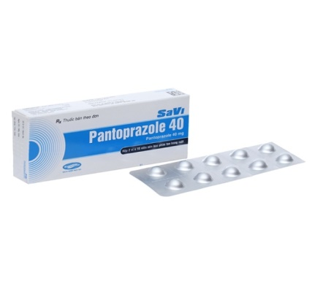
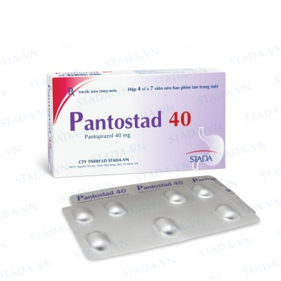
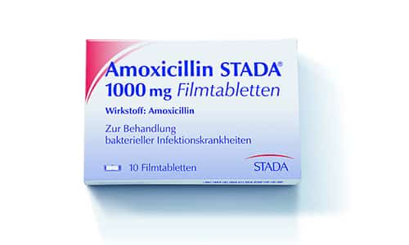
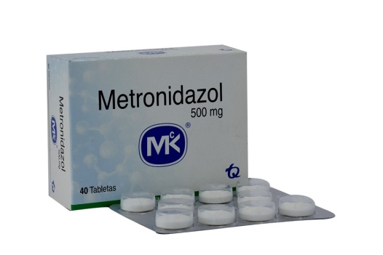
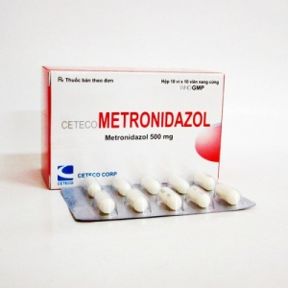
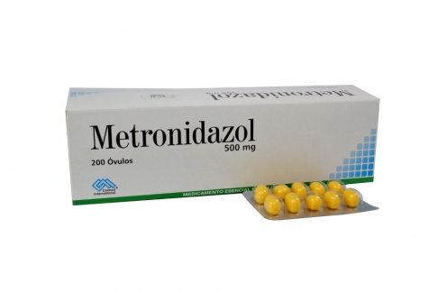
BỘ GIÁO DỤC – ĐÀO TẠO
TRƯỜNG ĐẠI HỌC DUY TÂN - KHOA DƯỢC
Điều Trị
- Loét có HP (+) - Dùng trong 10-14 ngày
+ PPI 2 lần/ngày, trước ăn 30 phút.
+ Amoxicillin 1000mg x 2 lần/ngày, sau ăn.
+ Metronidazole 500mg x 2 lần/ngày, sau ăn
Giá: 4.000 vnđ/1 Viên
Giá: 2.500 vnđ/1 Viên
Giá: 2.000 vnđ/1 Viên
Giá: 3.000 vnđ/1 Viên
Giá: 2.000 vnđ/1 Viên
Giá: 4.000 vnđ/1 Viên

Slide 21
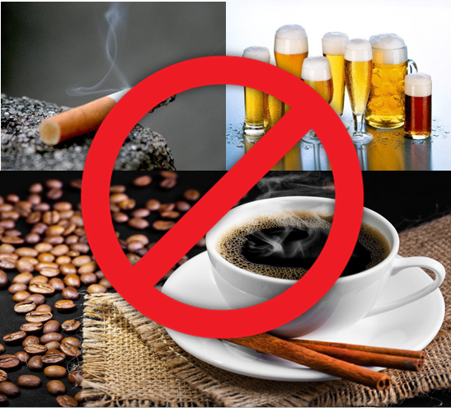
BỘ GIÁO DỤC – ĐÀO TẠO
TRƯỜNG ĐẠI HỌC DUY TÂN - KHOA DƯỢC
Điều Trị
- Không cần áp dụng chế độ ăn kiêng, chỉ ngừng các chất kích thích, rượu.

Slide 22
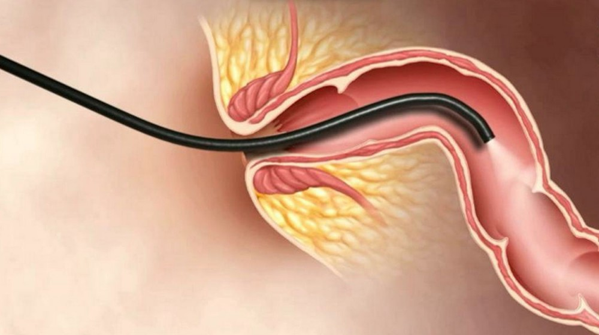
BỘ GIÁO DỤC – ĐÀO TẠO
TRƯỜNG ĐẠI HỌC DUY TÂN - KHOA DƯỢC
Điều Trị
- Điều trị và kiểm tra bằng nội soi
+ Đốt mạch máu ( Lase, huyết tương…) làm giảm 4/5 nguy cơ tái diễn xuất huyết.
+ Cho dùng thuốc dạ dày như yêu cầu 6h trước khi nội soi.
+ Kiểm tra qua nội soi sự liền sẹo và diệt khuẩn HP là cần làm trong các trường hợp có biến chứng ban đầu ( xuất huyết, thủng).

Slide 23
BỘ GIÁO DỤC – ĐÀO TẠO
TRƯỜNG ĐẠI HỌC DUY TÂN - KHOA DƯỢC
Tiên Lượng
Tỷ lệ tái phát 50% sau 6 tháng, 75% sau 1 năm.
Sau khi diệt được HP, nguy cơ tái phát là 5% sau 1 năm.
Kiểm tra liền sẹo có sinh thiết là cần thiết để loại trừ K dạng loét hay u lympho bào

Slide 24
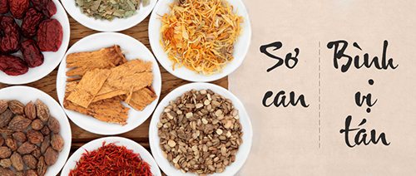
BỘ GIÁO DỤC – ĐÀO TẠO
TRƯỜNG ĐẠI HỌC DUY TÂN - KHOA DƯỢC
V. Các Bài Thuốc Đông Y
Sơ can bình vị - Viêm loét HP
Thành phần: Bố chính sâm, Tam thất, Bạch thược, Ô tặc cốt, Bắc sài hồ, Kim ngân hoa, Quán chúng, Cam thảo và một số thảo dược quý.
Công dụng: Cầm máu, thanh nhiệt, giải độc, sát trùng, hoạt huyết, hoạt trường, điều huyết, thông kinh. Chống viêm, giảm đau, phục hồi viêm loét cho niêm mạc dạ dày, tá tràng.
Cách dùng: thuốc sắc.
Liều dùng: ngày 10-12g

Slide 25
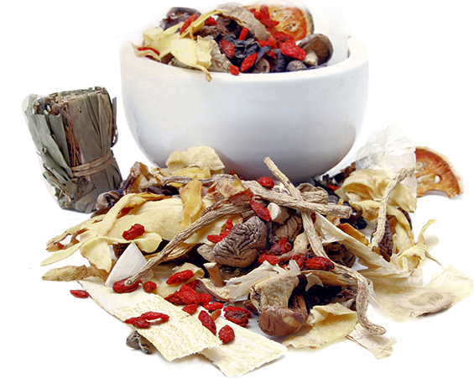
BỘ GIÁO DỤC – ĐÀO TẠO
TRƯỜNG ĐẠI HỌC DUY TÂN - KHOA DƯỢC
V. Các Bài Thuốc Đông Y
2. Sơ can bình vị - Trào ngược
- Thành phần: Bố chính sâm, Tam thất, Bạch thược, Ô tặc cốt, Bắc sài hồ, Kim ngân hoa…
- Công dụng: Chống trào ngược, ợ hơi, ợ chua, chống viêm, giảm đau, phục hồi viêm loét cho niêm mạc dạ dày, tá tràng. Điều trị trào ngược dạ dày, viêm loét dạ dày, tá tràng
- Cách dùng: thuốc sắc.
- Liều dùng: ngày 10-12g

Slide 26
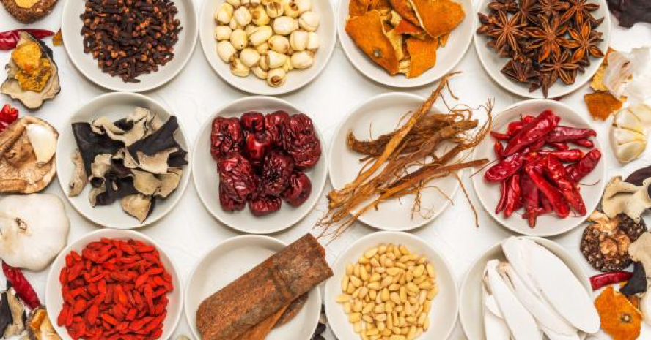
BỘ GIÁO DỤC – ĐÀO TẠO
TRƯỜNG ĐẠI HỌC DUY TÂN - KHOA DƯỢC
V. Các Bài Thuốc Đông Y
3. Cao bình vị
- Thành phần: Bồ công anh, Mơ tam thể, Lá khôi, Cỏ mực, Mai mực, Dạ cầm, Tơ hồng xanh, Xích đồng,…
Công dụng: Làm lành vùng tổn thương, giúp cầm máu, giảm trào ngược thực quản, giảm ợ hơi, ợ chua, giảm viêm đau, thanh nhiệt giải độc và sát trùng.
Cách dùng: thuốc sắc.
Liều dùng: ngày 4-6g

Slide 27
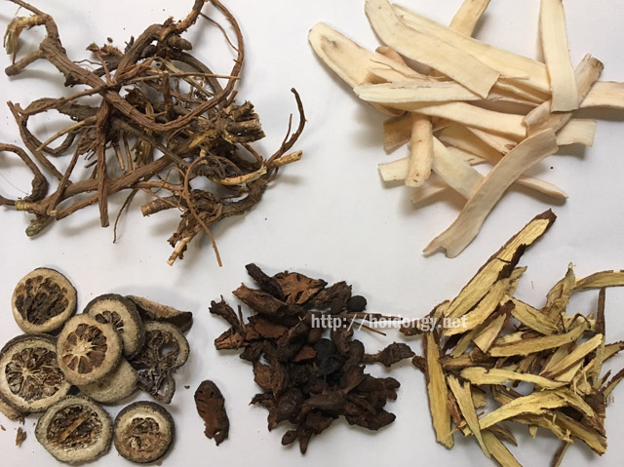
BỘ GIÁO DỤC – ĐÀO TẠO
TRƯỜNG ĐẠI HỌC DUY TÂN - KHOA DƯỢC
V. Các Bài Thuốc Đông Y
4. Sài hồ sơ can thang
Thành phần: sài hồ, chỉ xác,bạch thược, hương phụ, thanh bì, xuyên khung và cam thảo.
Công dụng: sơ can hành khi, hoạt huyết chỉ thống để chữa cơn đau dạ dày, đau thần kinh liên sườn, sốt rét.
Cách dùng: thuốc sắc.
Liều dùng: ngày 6 -12g

Slide 28
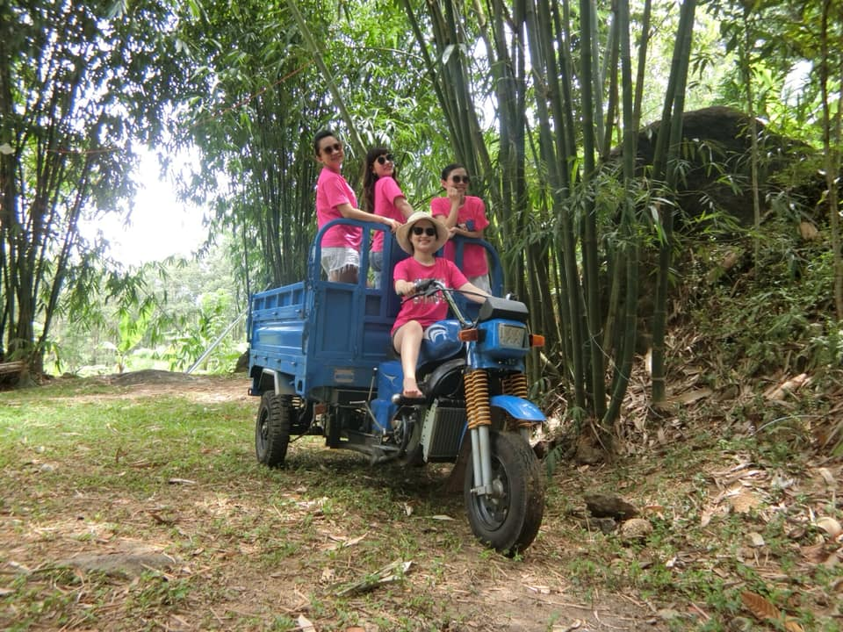
BỘ GIÁO DỤC – ĐÀO TẠO
TRƯỜNG ĐẠI HỌC DUY TÂN - KHOA DƯỢC
CÁM ƠN SỰ LẮNG NGHE CỦA CÁC BẠN
Ê ê ê

